Slide 1
МКДОУ№52 пгт.Дружинино
Презентация проекта
«23 февраля –день
Защитника отечества»
Группа раннего возраста 1

Slide 2
Цель:
Формировать у детей раннего дошкольного возраста чувство патриотизма, гордости и уважения за РОССИЙСКУЮ армию

Slide 3
Задачи:
1. Развивать интеллектуальные, двигательные, творческие способности воспитанников в разнообразных видах деятельности.
2. Создавать атмосферу радости, способствовать индивидуальному самовыражению в процессе, формировать положительное эмоциональное состояние всех участников проекта.

Slide 4
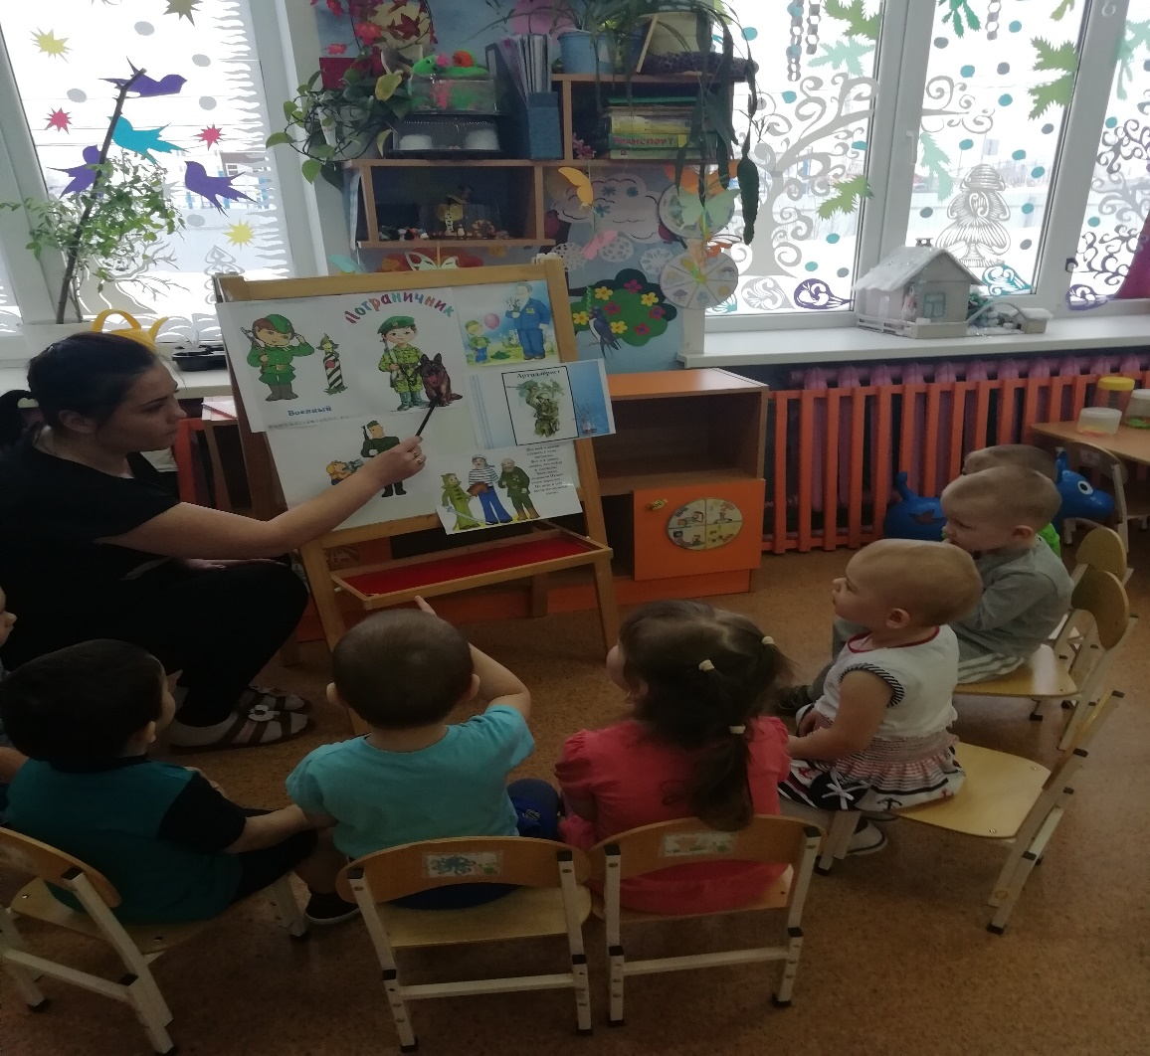
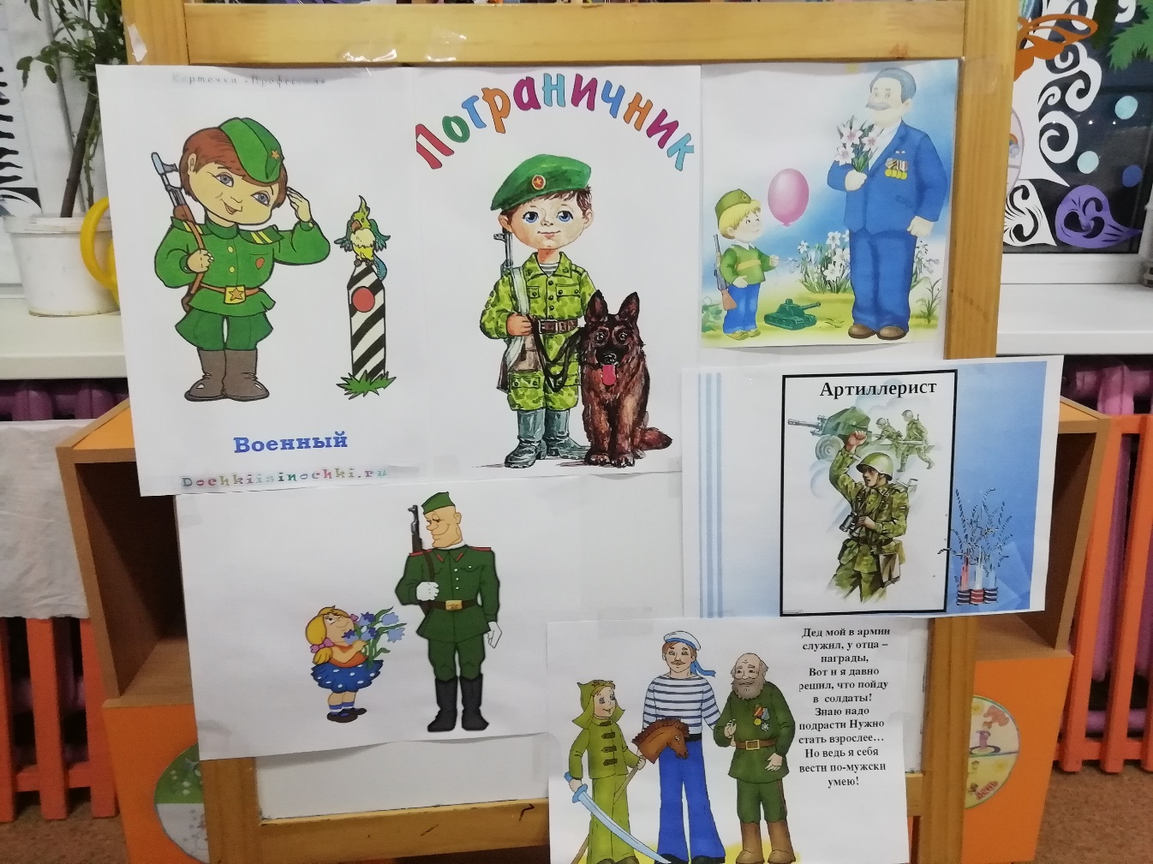
День первый: Просмотр иллюстраций:

Slide 5
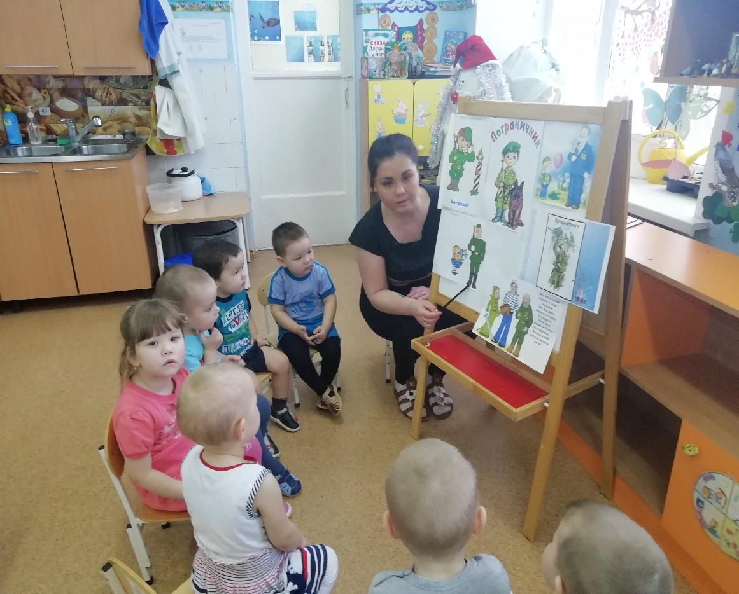
Беседа: «Какой скоро праздник? Кого мы будем поздравлять?»

Slide 6
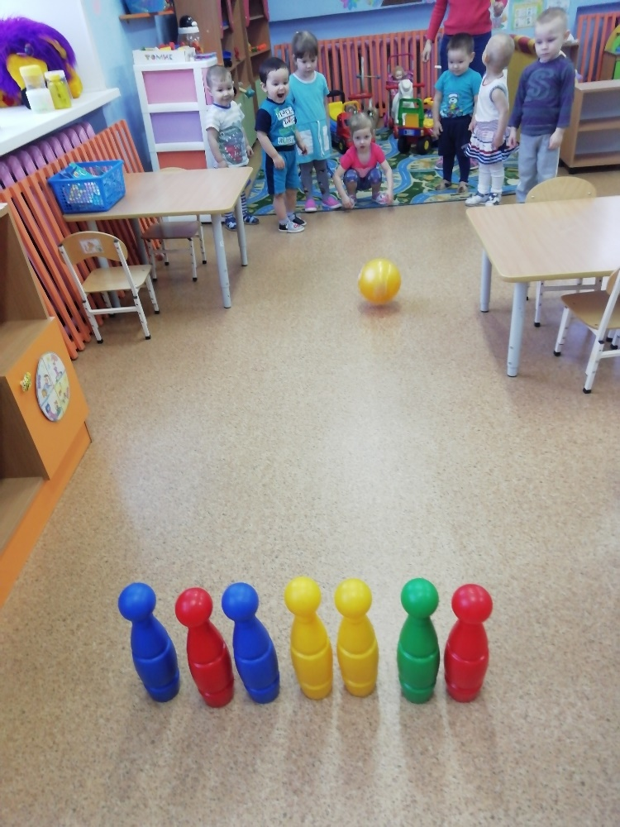
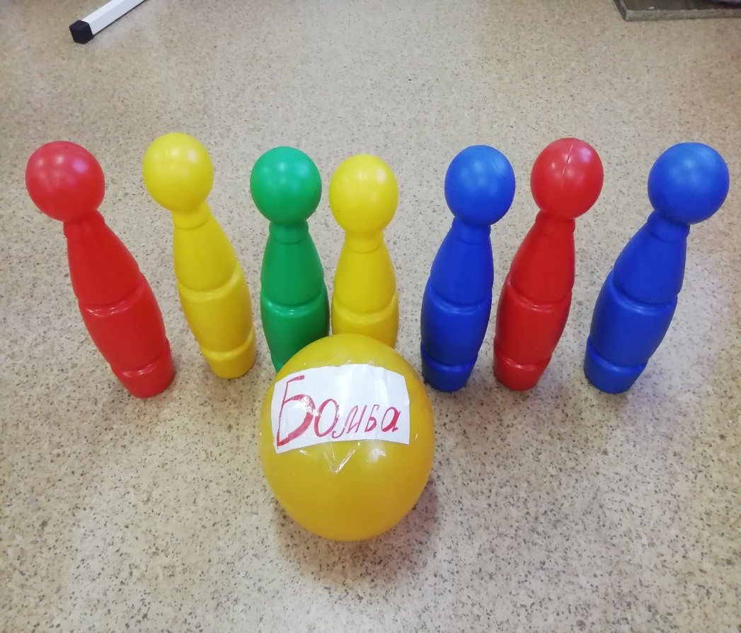
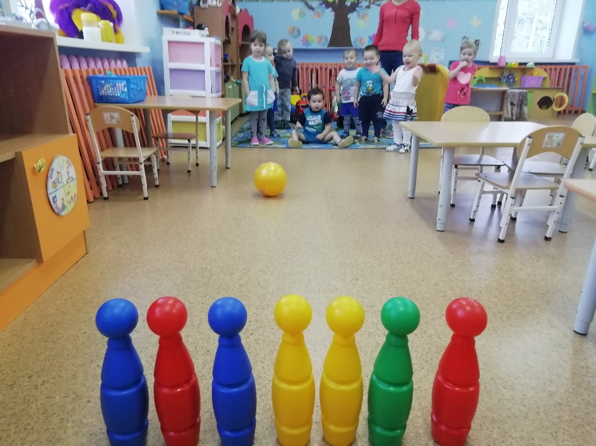
Подвижная игра «Сбей снаряд»

Slide 7
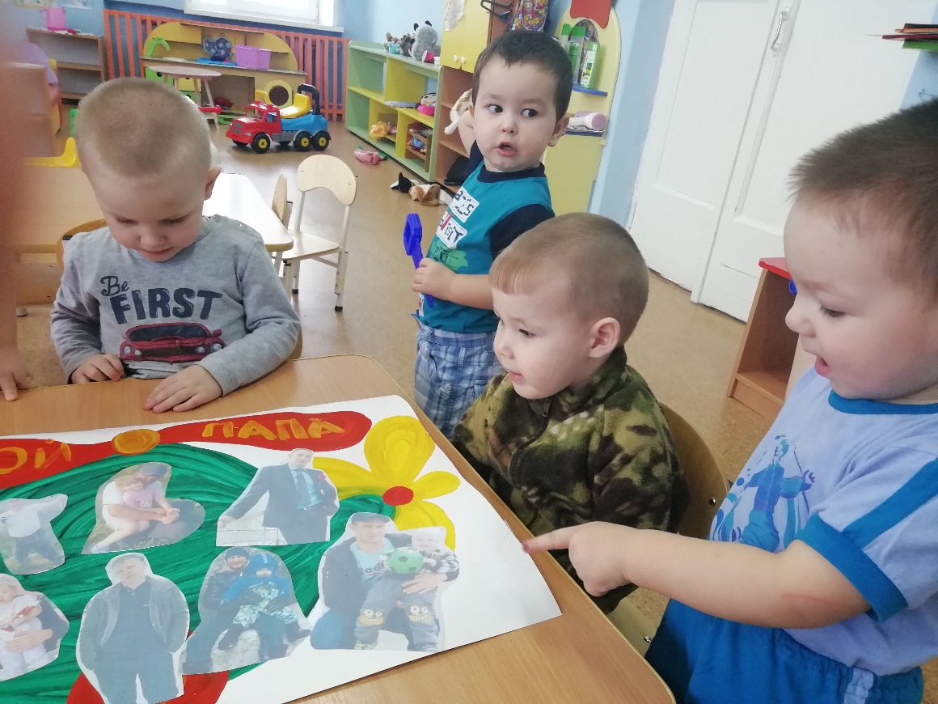
День второй: работа с родителями, сбор фотографий наших пап, для оформления стен газеты «Мой папа»

Slide 8
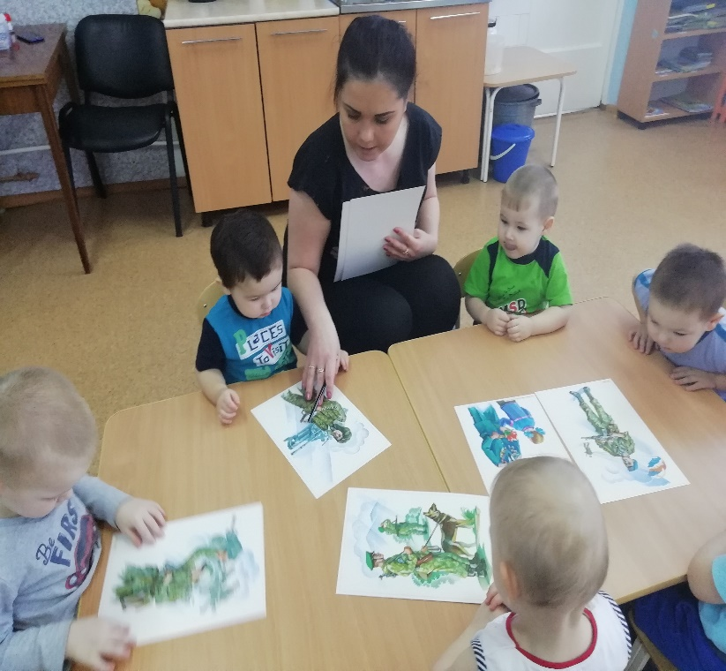
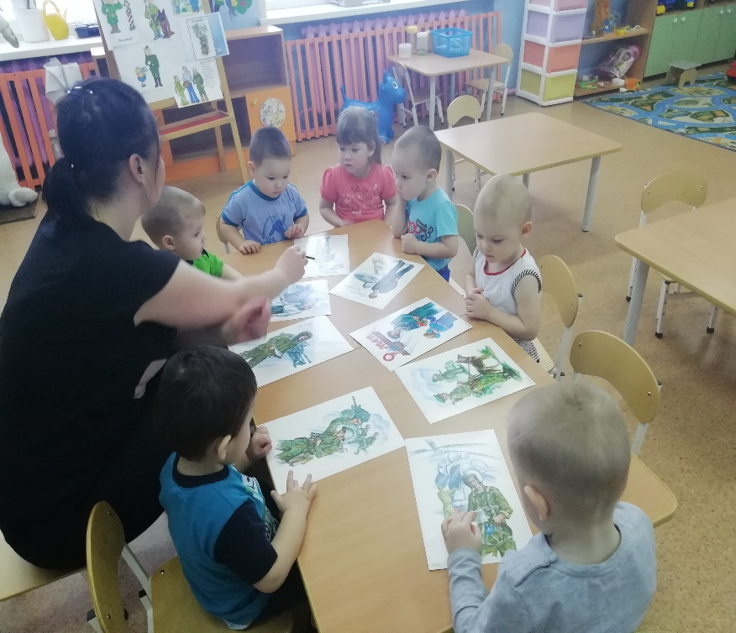
Беседа с детьми на тему «Какие есть войска», просмотр иллюстраций

Slide 9
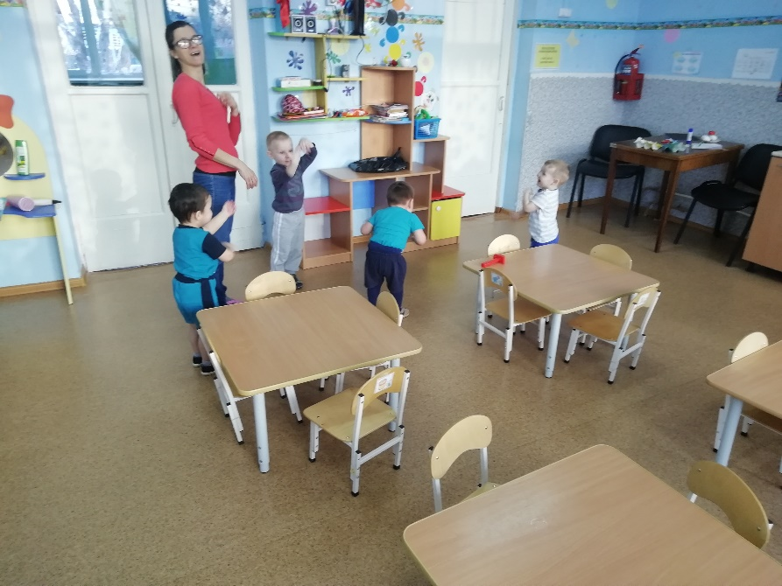
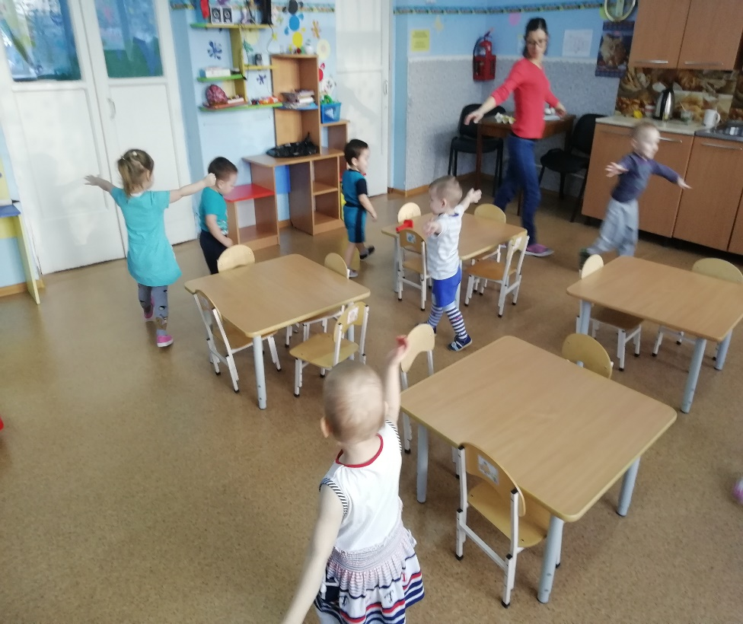
Подвижная игра «Летит в небе самолёт…»

Slide 10
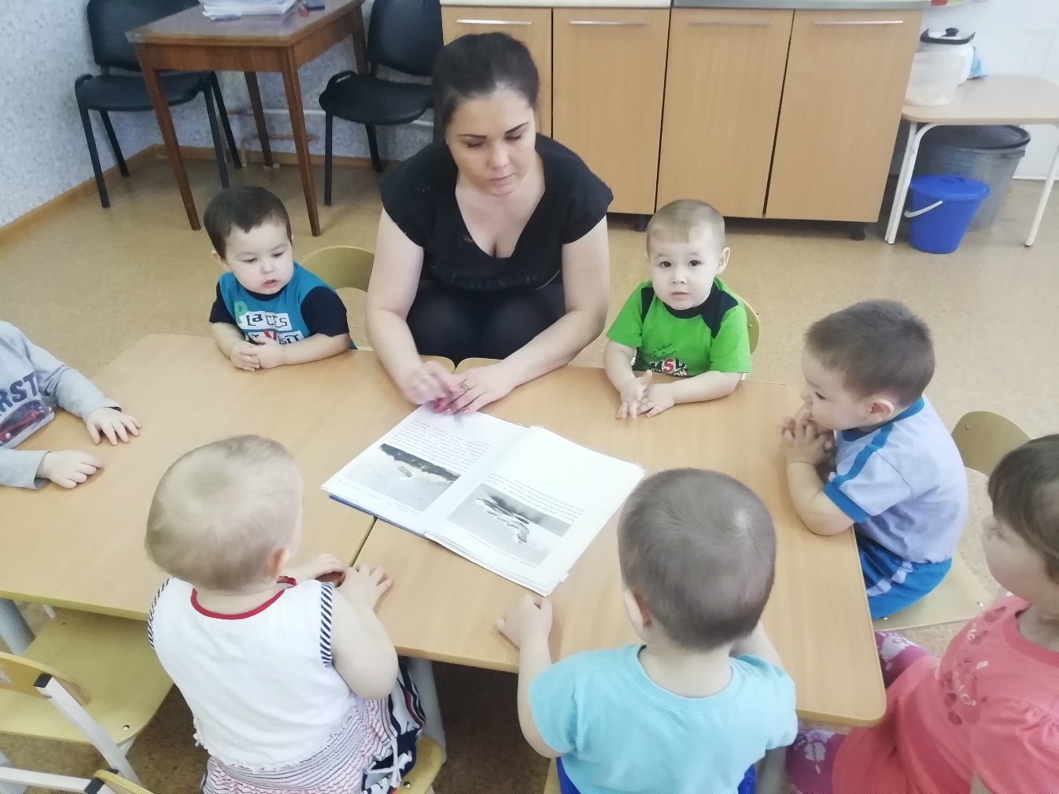
День третий: просмотр иллюстраций военная техника нашей страны.

Slide 11
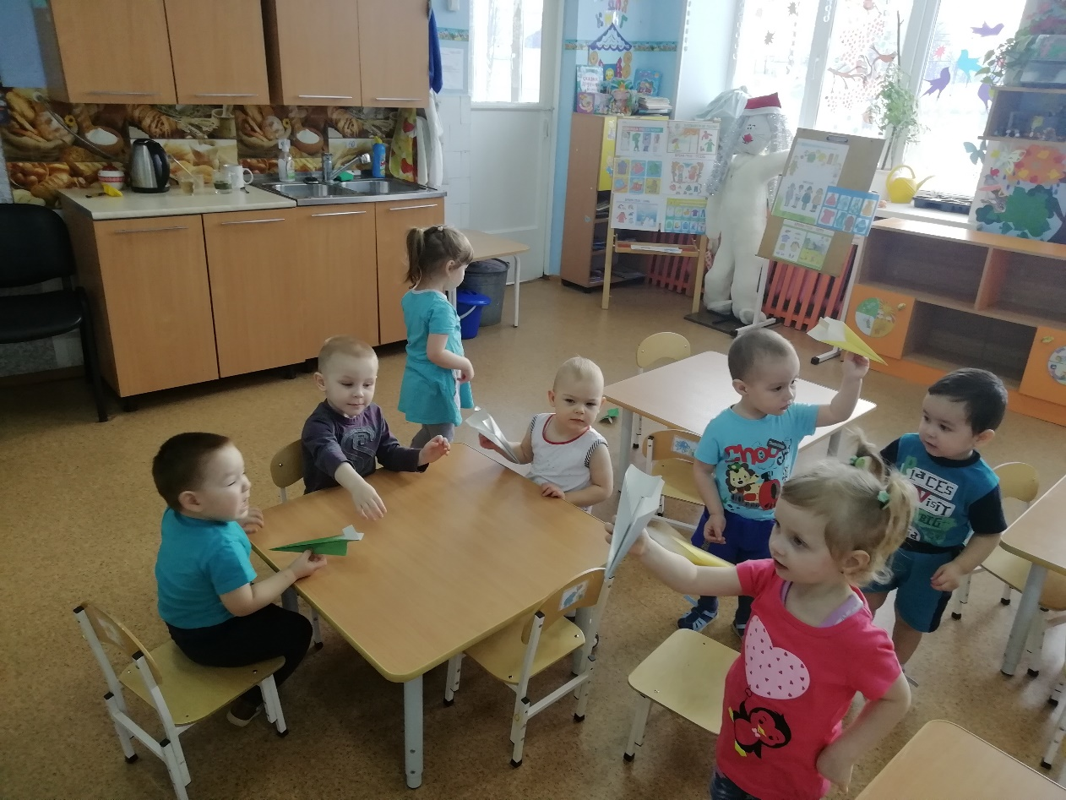
Игровая деятельность «Самолётики»

Slide 12
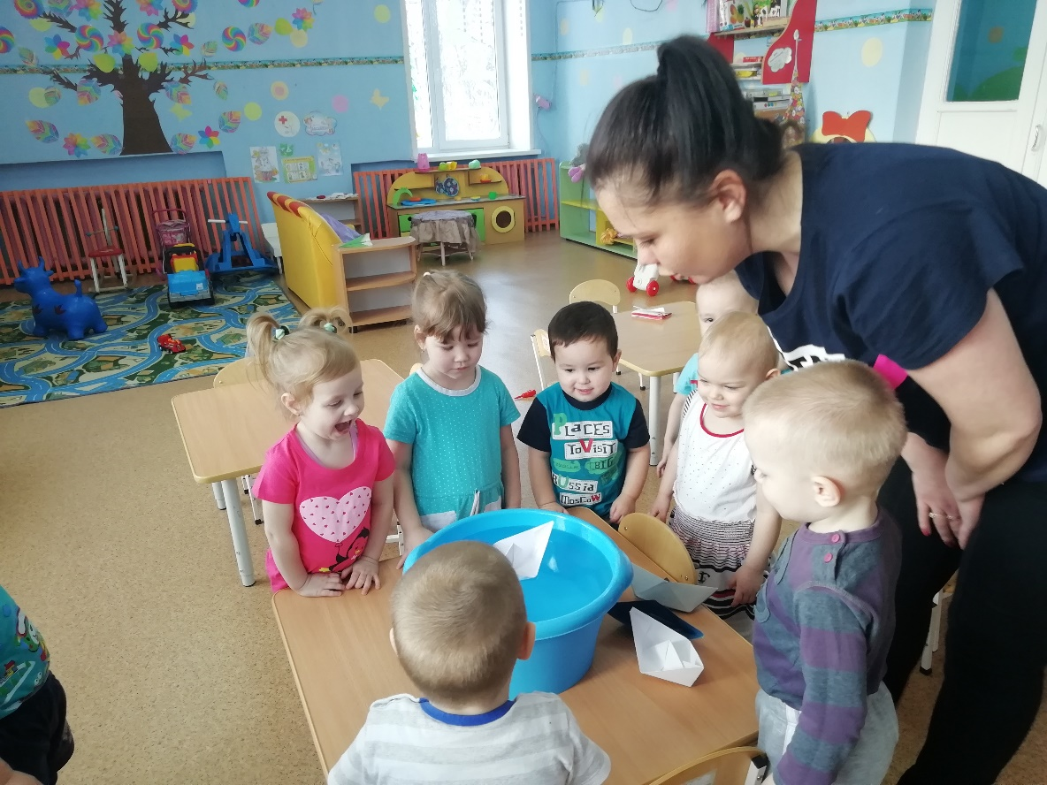
Игровая деятельность «Кораблики»

Slide 13
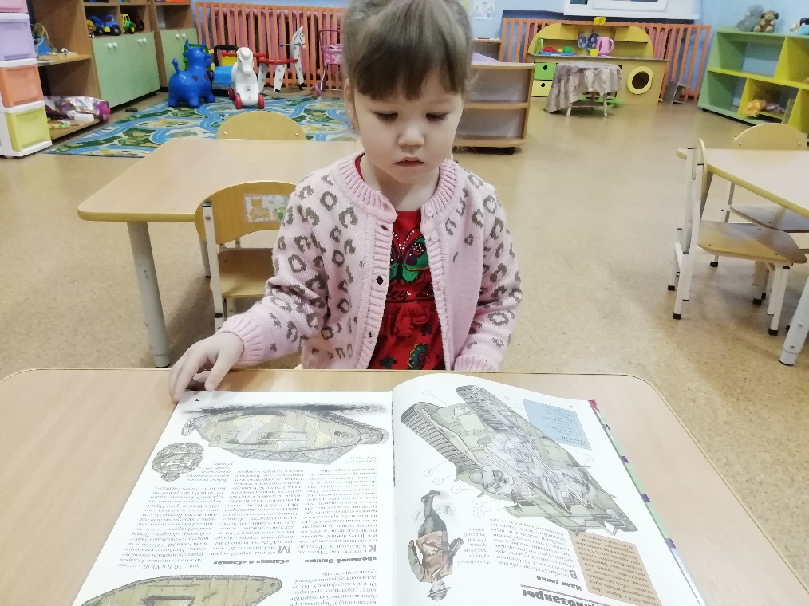
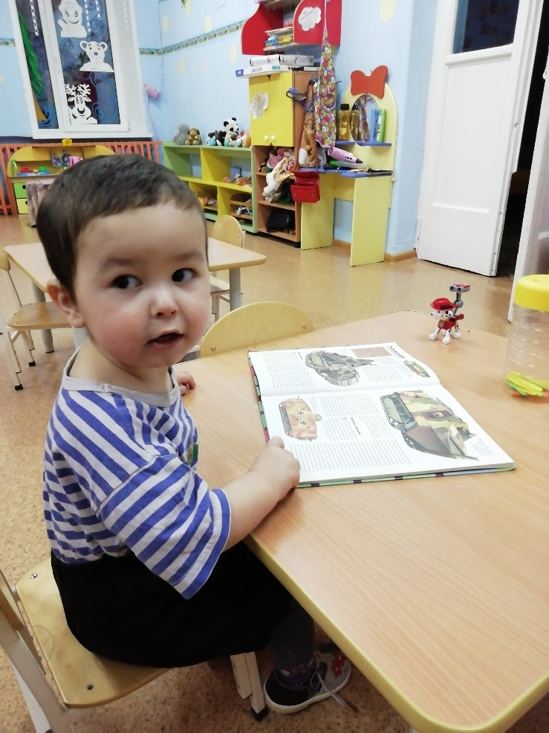
Четвёртый день: книжная выставка на тему 23 февраля, просмотр иллюстраций

Slide 14
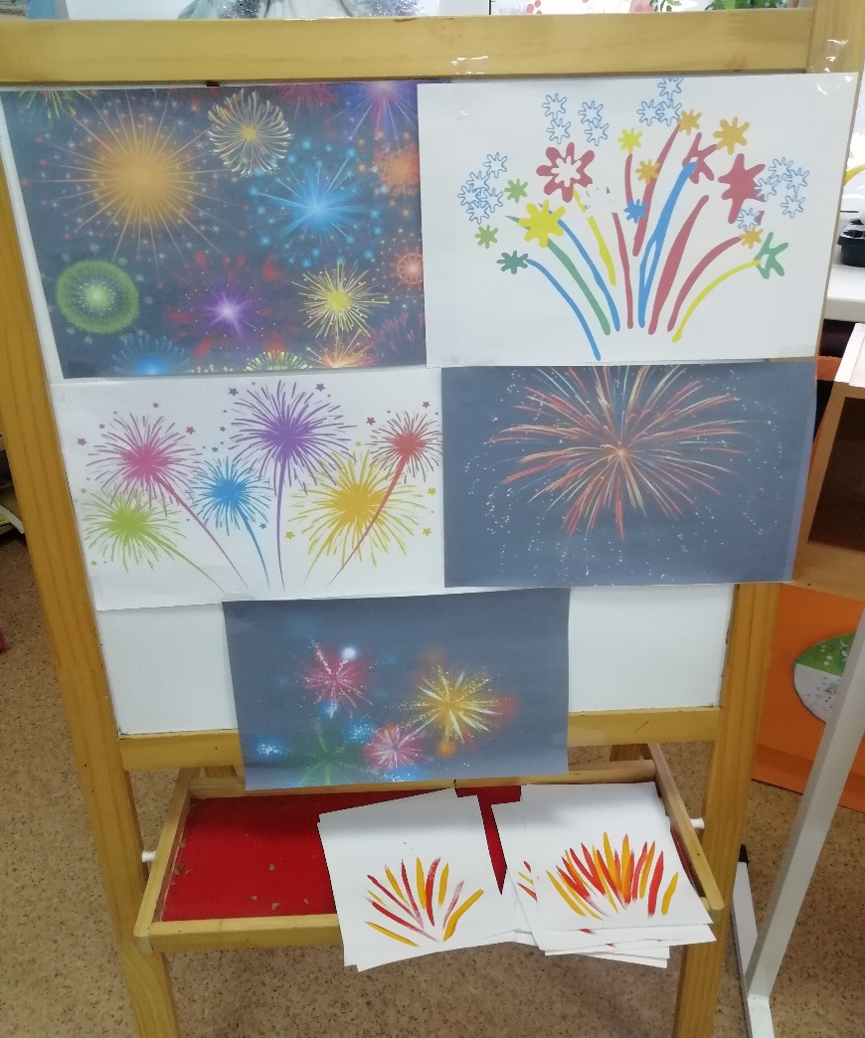
Рисование на тему: «Праздничный салют»

Slide 15
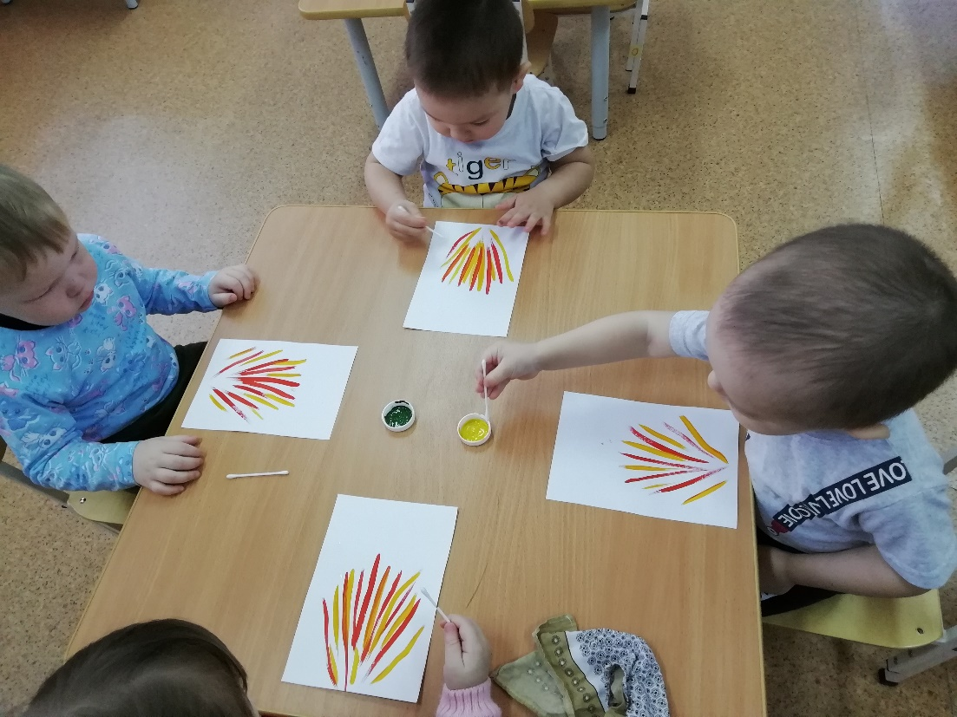
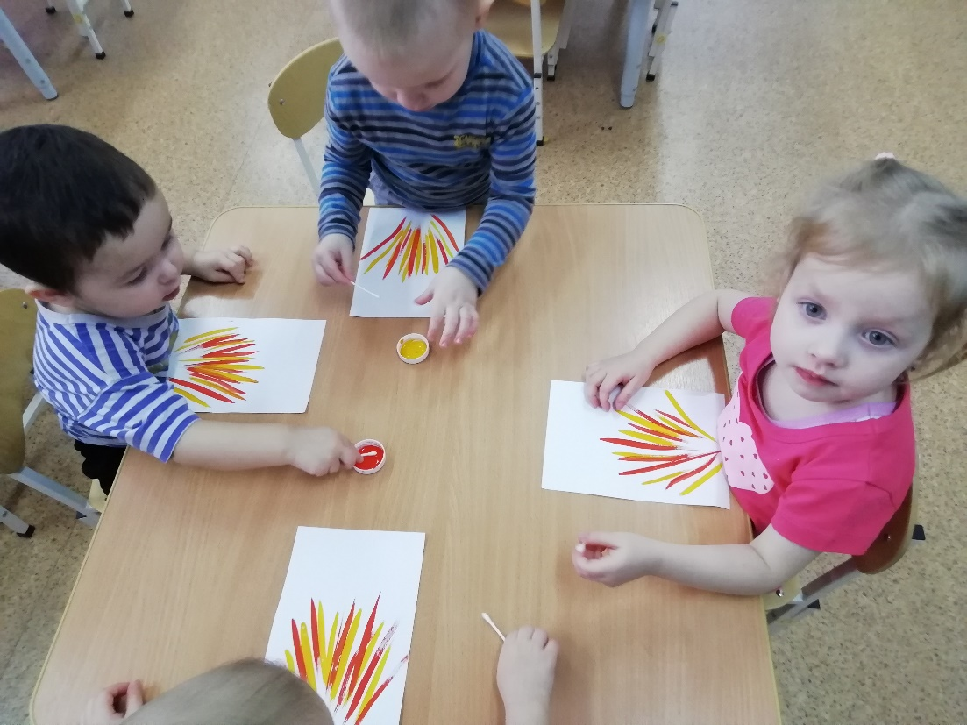
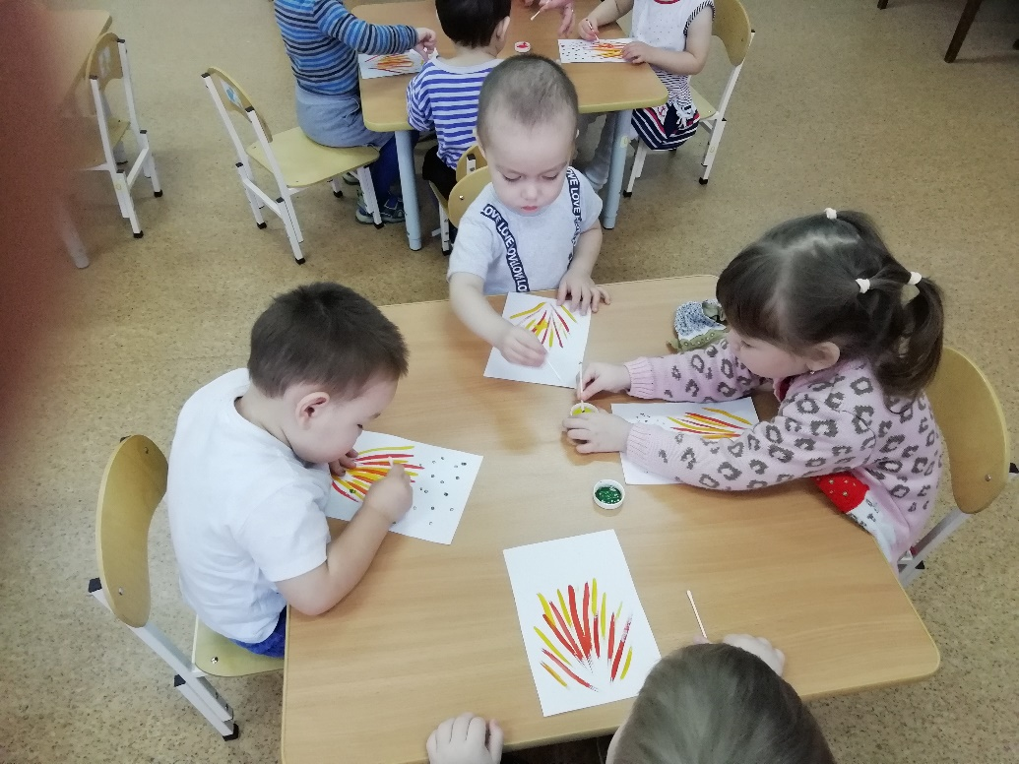

Slide 16
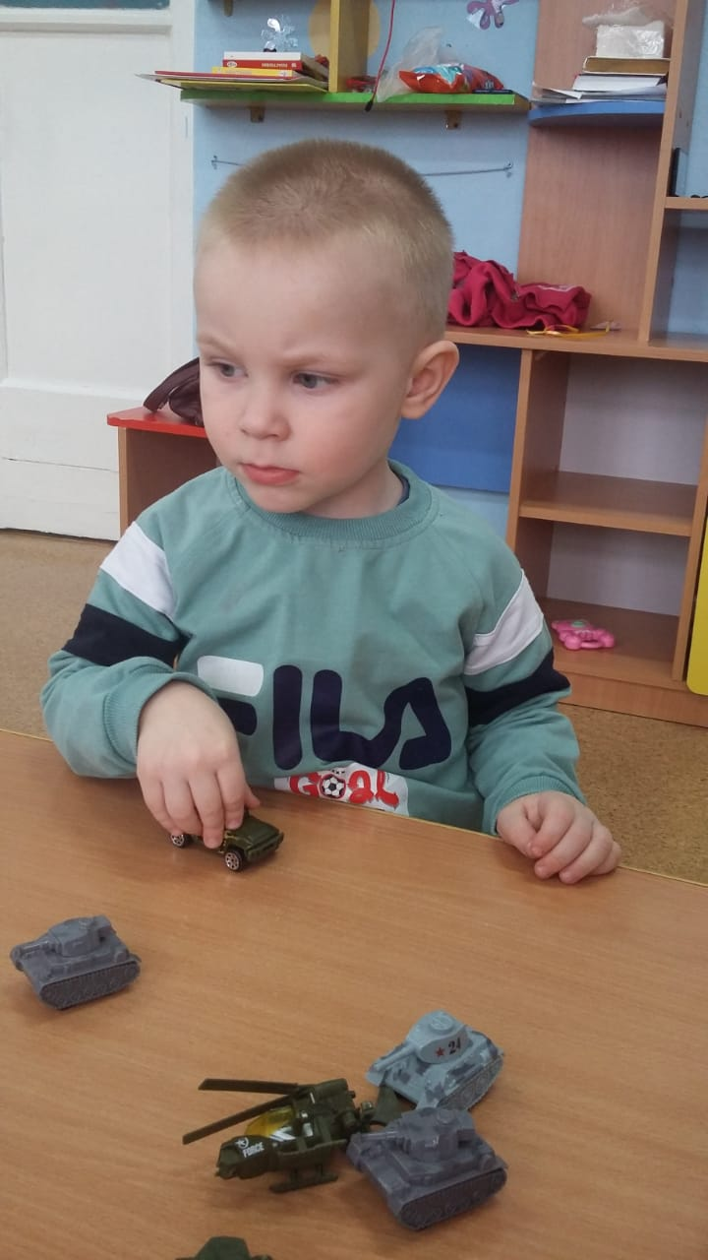
Игровая деятельность «Военная техника»

Slide 17
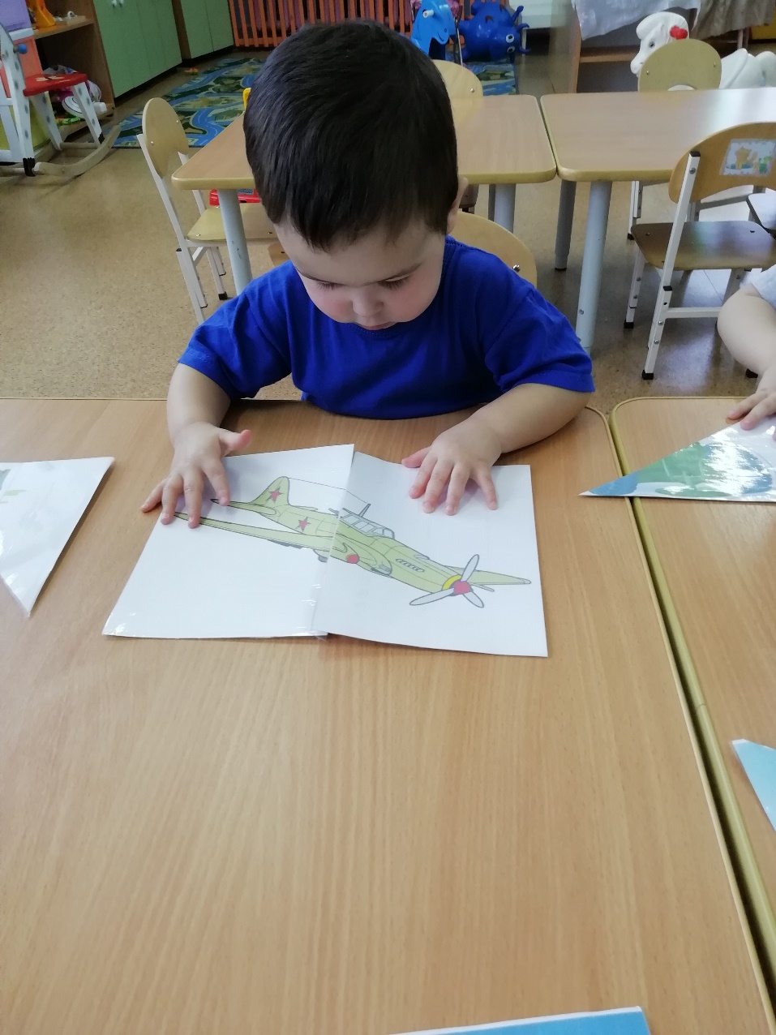
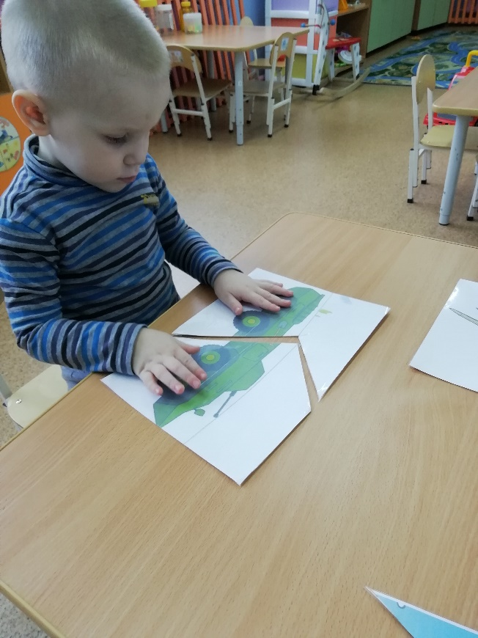
Пятый день: настольная игра «Военные пазлы»

Slide 18
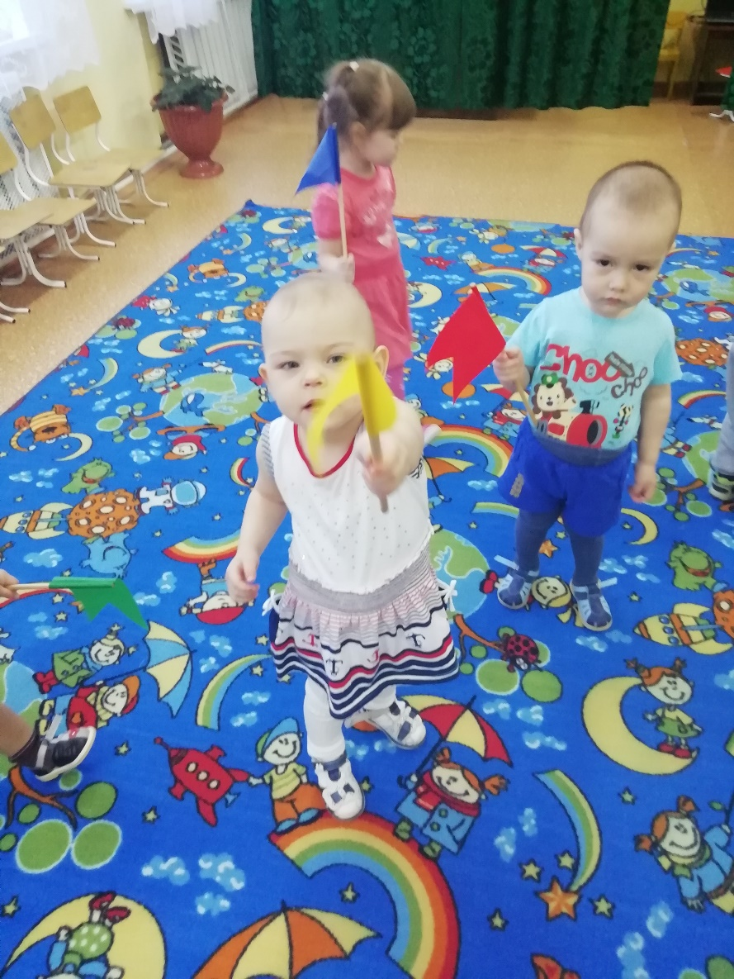
Подвижная игра: «Маршируем с флажками»

Slide 19
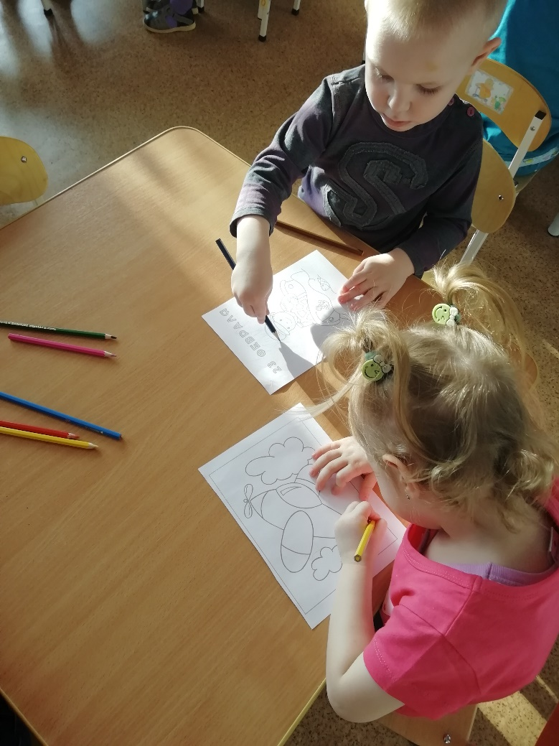
Раскрашивание раскраски на тему «Военная техника»

Slide 20
Создание стенгазеты «Мы папу поздравляем!»

Slide 21
Во время реализации проекта прослушивали детские песни на тему «23 февраля»

Slide 22
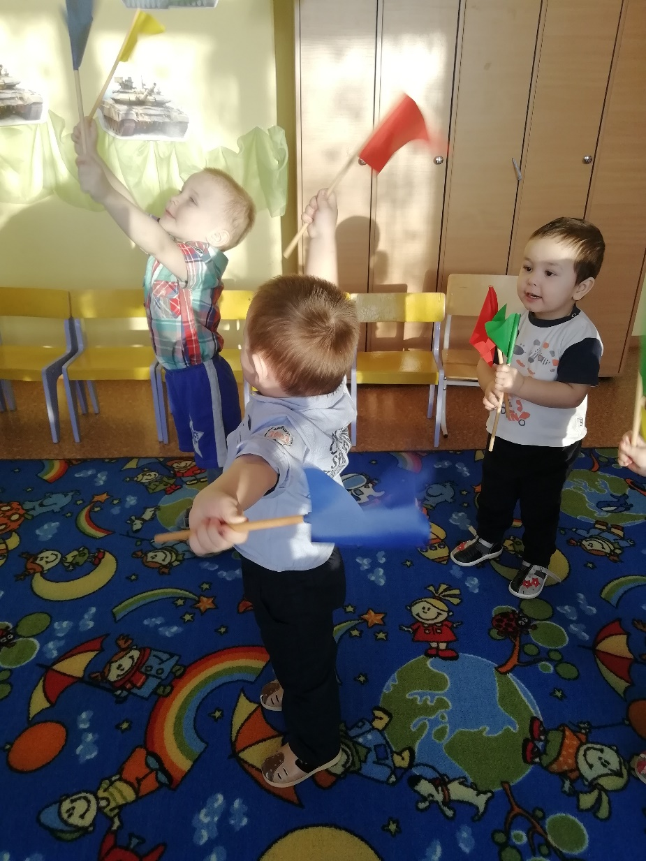
Итоговое мероприятие «Развлечение, на тему «23 февраля»»

Slide 23
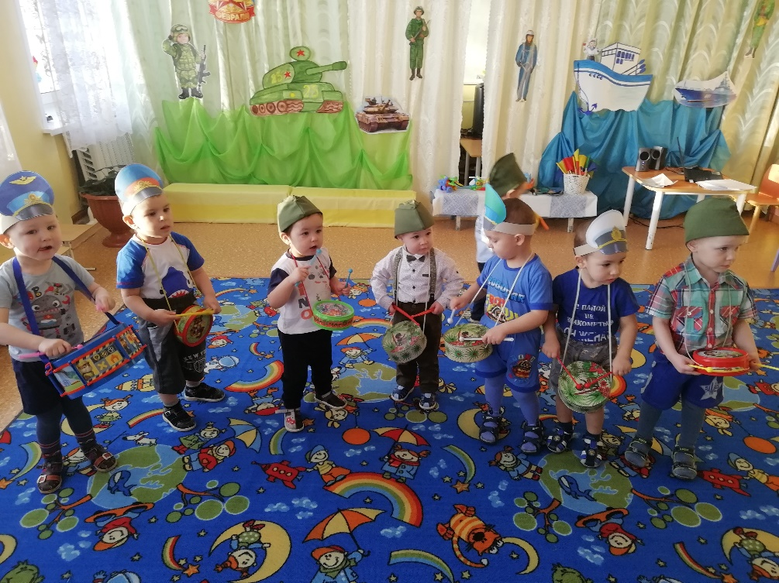
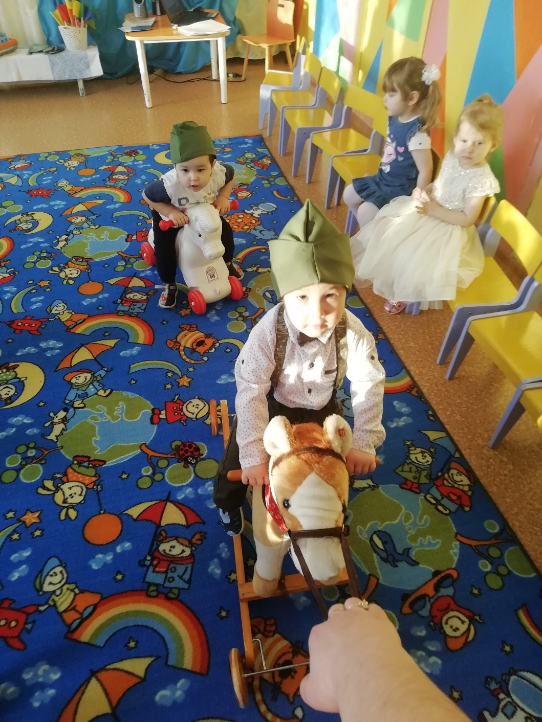
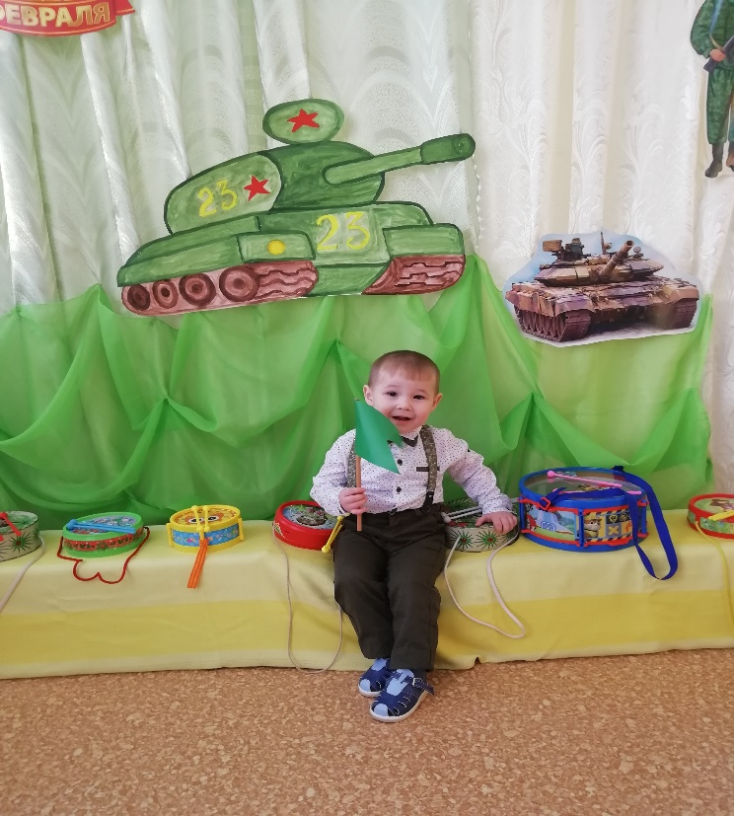

Slide 24
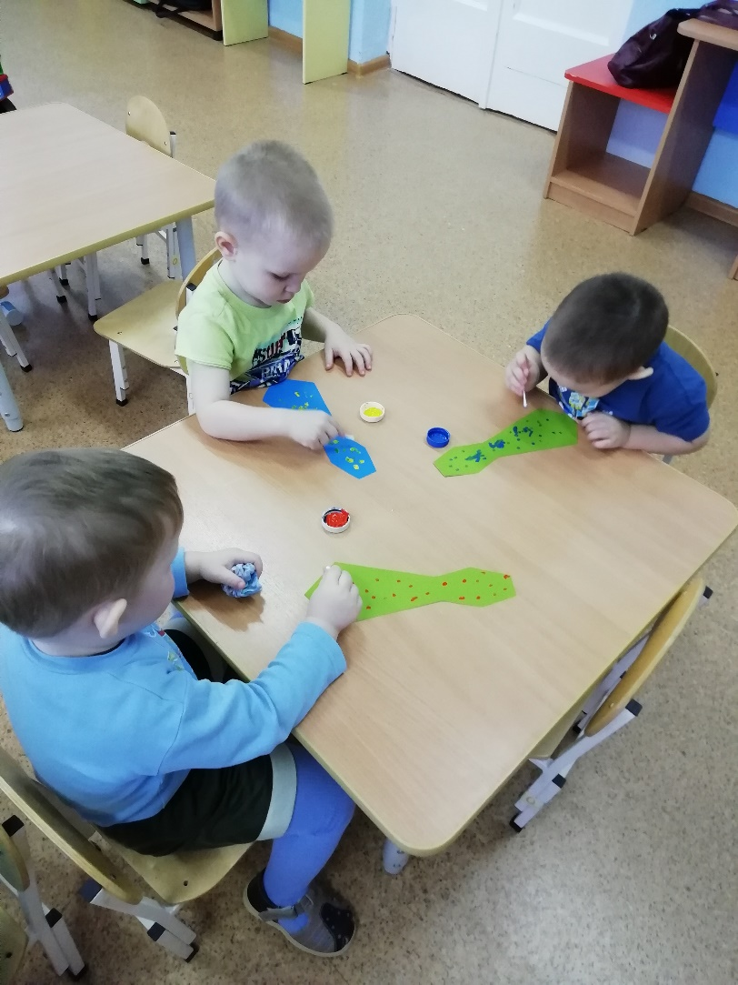
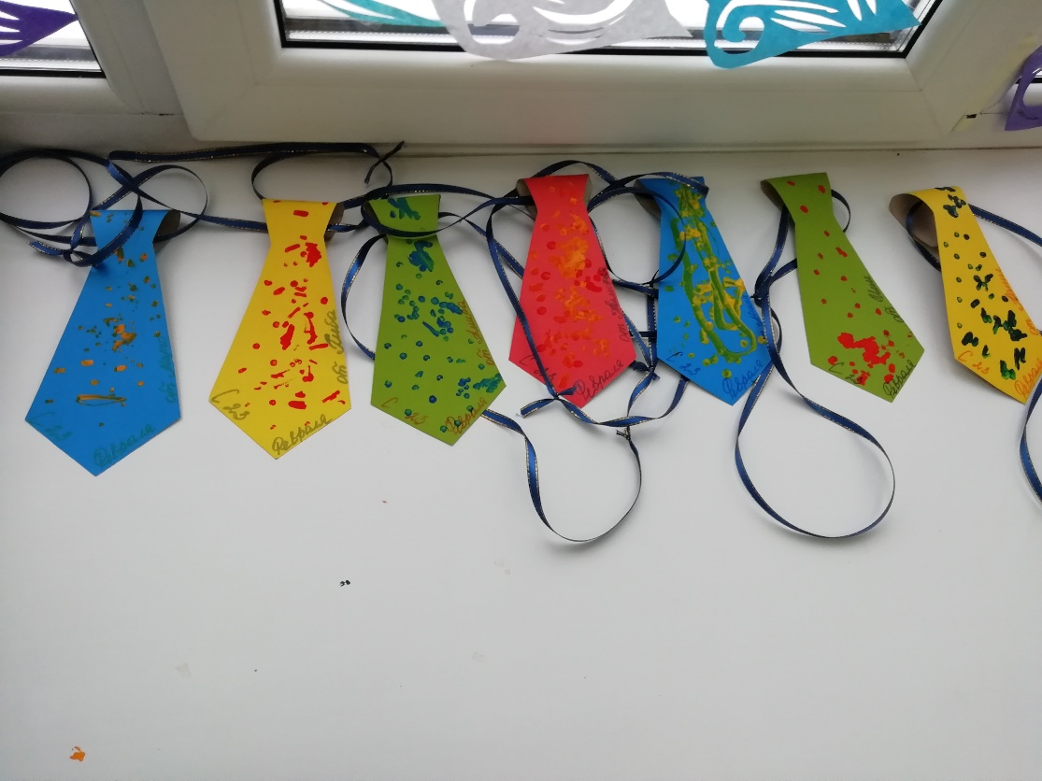
А так же, были изготовлены памятные подарки нашим папам!

Slide 25
В ближайшие время будет создан видео ролик на тему «Посвящается папам», ссылка на просмотр будет предоставлена коллегам с помощью рабочей группы WhatsApp
Спасибо за внимание!!!

